Slide 1
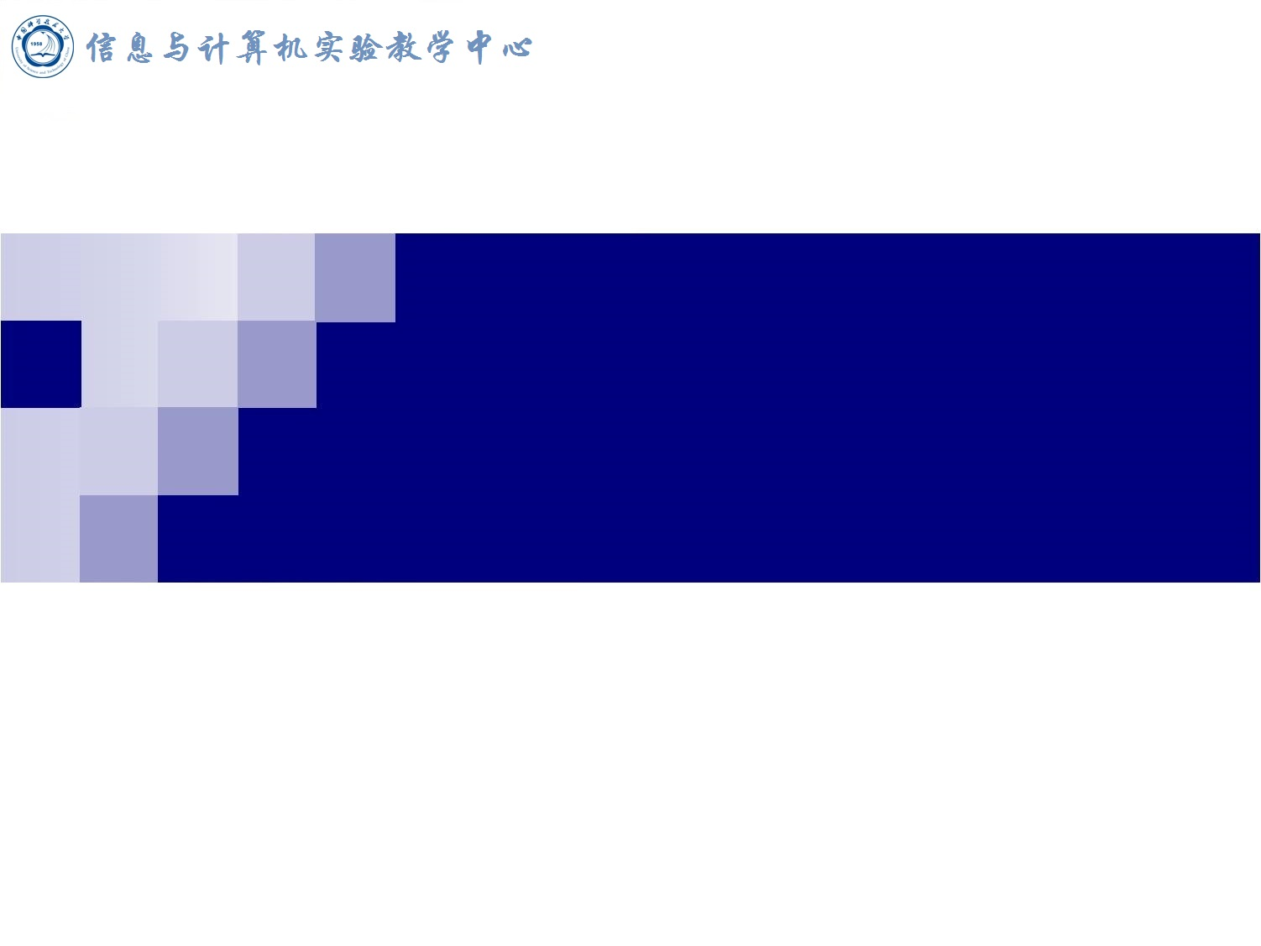
门电路应用

Slide 2
实验目的
熟悉数字逻辑电路实验箱的结构和用法。
掌握数字逻辑电路测试方法与测试的原理。
测试与门、或门、非门、与非门和异或门
的逻辑功能。
学习用基本逻辑门电路设计组合逻辑电路。

Slide 3
实验原理
集成逻辑门电路是小规模集成电路，是最基本的数字集成单元，能够实现基本和常用的逻辑运算，应用最广泛的是TTL和CMOS这两类集成门电路。

Slide 4
三种基本逻辑运算
与运算
或运算
非运算
Y=A AND B=A·B
Y= A OR B = A+B
A B | Y
0 0 | 0
0 1 | 0
0 | 0
1 | 1
A B | Y
0 0 | 0
0 1 | 1
0 | 1
1 | 1
A | Y
0 | 1
1 | 0

Slide 5
两种复合逻辑运算
与非运算
异或运算
A B | Y
0 0 | 1
0 1 | 1
0 | 1
1 | 0
A B | Y
0 0 | 0
0 1 | 1
0 | 1
1 | 0

Slide 6
组合逻辑电路的设计
逻辑问题
逻辑真值表
逻辑表达式
卡诺图
简化逻辑表达式
逻辑电路图

Slide 7
例：用与非门设计一个四输入多数表决电路。
解：根据题意当四个输入端中有三个或四个为1时，输出才为1，否则输出为0。
可列出真值表。
A B C D | Y
0 0 0 0 0 0 0 1 0 0 1 0 0 0 1 1 0 1 0 0 0 1 0 1 0 1 1 0 0 1 1 1 1 0 0 0 1 0 0 1 1 0 1 0 1 0 1 1 1 1 0 0 1 1 0 1 1 1 1 0 1 1 1 1 | 0 0 0 0 0 0 0 1 0 0 0 1 0 1 1 1
填写卡诺图
C D
 | 00 | 01 | 11 | 10
00 | 0 | 0 | 0 | 0
01 | 0 | 0 | 1 | 0
11 | 0 | 1 | 1 | 1
10 | 0 | 0 | 1 | 0
A B

Slide 8
例：用与非门设计一个四输入多数表决电路。
A
B
C
B
C
D
Y
A
C
D
A
B
D

Slide 9
TTL集成电路使用规则
1. 电源电压：电源极性绝对不允许接错。
2. 闲置输入端处理方法：悬空，相当于接高电平，但易受外界的干扰，对于接有长线的输入端，使用集成电路较多的复杂电路，必须按逻辑要求接入电路，不允许悬空。
3. 输出端不允许直接接+5V或接地。输出不允许并联使用（集电极开路门和三态输出门除外。）
4. 在装接电路，改变电路连接或插、拔电路时，均应切断电源，严禁带电操作。

Slide 10
CMOS集成电路使用规则
1. 电源电压：电源电压不能接反。
2. 闲置输入端处理方法：所有多余的输入端不能悬空，应按照逻辑要求直接接VDD或VSS（地）。
3. 输出端不允许直接接VDD或地。除漏极开路输出门及三态门外，不允许两个器件的输出端连接使用，否则将导致器件损坏。
4. 在装接电路，改变电路连接或插、拔电路时，均应切断电源，严禁带电操作。

Slide 11
逻辑门电路功能与性能的测试
1. 静态测试法：给门电路输入端加固定的高(H)、低（L）电平，用示波器、万用表或发光二极管（LED）测出门电路的输出响应。
2. 动态测试法：给门电路输入端加一串脉冲信号，用示波器观测输入波形与输出波形的同步关系。

Slide 12
故障的排除
数字电路实验中，故障基本分为三种：元器件故障、接线问题和设计错误。
元器件故障：测试器件的功能，判断其是否失效。
接线问题：检查导线通断，排查错误的接线，用逻辑笔查找虚连的导线。
设计错误：认真分析问题所在，掌握原理，重新设计。

Slide 13
实验内容
1 .验证各逻辑门的功能，给出仿真电路图并列出其真值表。
（以与非门74LS00为例，输入端输入高低电平，输出端使用逻辑笔显示其逻辑功能，填写表格）
逻辑开关
逻辑笔
输入 |  | 输出
A | B | Y
0 | 0
0 | 1
1 | 0
1 | 1
按同样方法测试74LS08、74LS32、 74LS04、 74LS86、 74LS20的功能。

Slide 14
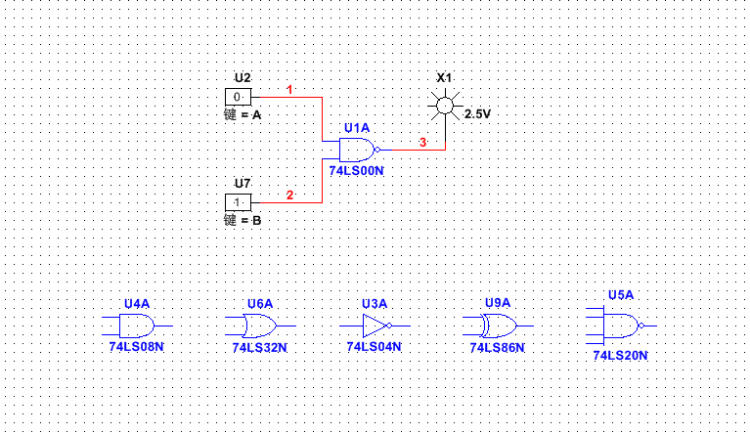

Slide 15
2.动态测试
选用一个与非门按下图连线，将一个输入端接连续脉冲源（频率为 20KHz），S接任一逻辑电平开关，用示波器观察并记录S分别输入高电平H和低电平L时的输出波形。报告要求给出仿真电路并画出对应输出波形。
Y
S
按上述要求分别对与门、或门、异或门进行动态测试。

Slide 16
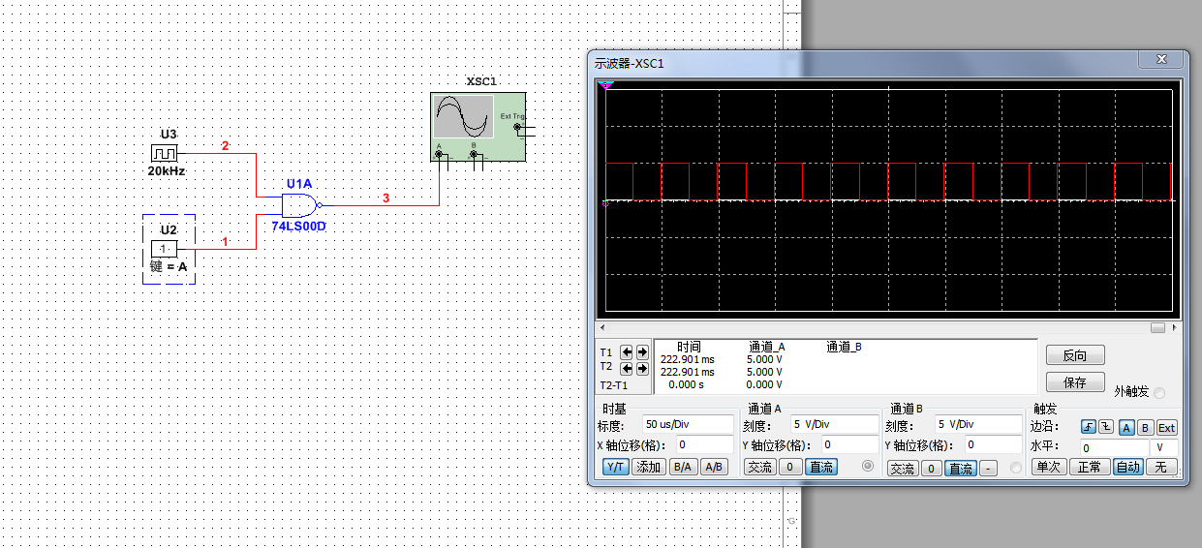

Slide 17
3. 实现例题中的四输入多数表决电路，给出真值表和仿真电路图。
4. 设计一个用A、B、C、D四个开关控制一盏灯L的电路，要求改变任何一个开关状态都能使L的状态（亮或灭）发生改变，给出设计过程和仿真连线图。

Slide 18
实验设备与器件
1. MULTISIM仿真软件
2. 74LS 系列或 74HC 系列芯片若干
思考题
1. 为了判断74LS20逻辑功能是否正常，至少要测量几组输入？
2. 设计一个保险箱用的4位代码数字锁，4位代码A、B、C、D四个输入端和一个开锁用的钥匙孔输入端E，当开锁时（E=1），如果输入的代码（例如1010）与设定的密码相同，则保险箱打开（输出Y=1），否则电路发出报警信号（输出端Z=1）。

Slide 19
实验报告要求
1. 报告格式：实验题目、实验目的、实验原理、实验内容、实验分析、实验思考题、实验总结和建议、实验数据。
2. 对实验结果进行分析、讨论，要给出必要的说明，画出实验电路图；对设计型实验要给出完整的设计过程。
3. 简述实验中遇到的问题及解决方法。

Slide 20
74LS86
芯片引脚图

Slide 21
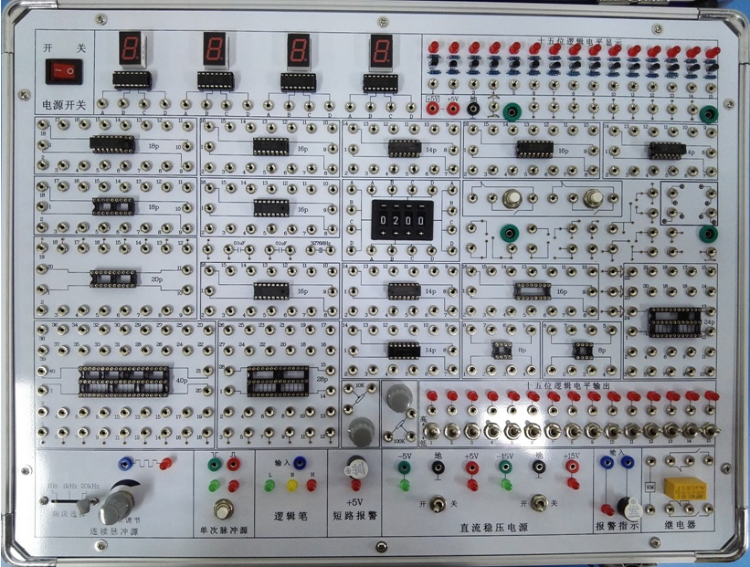
LED显示
针管插座
拨码开关
逻辑开关
蜂鸣器

Slide 22
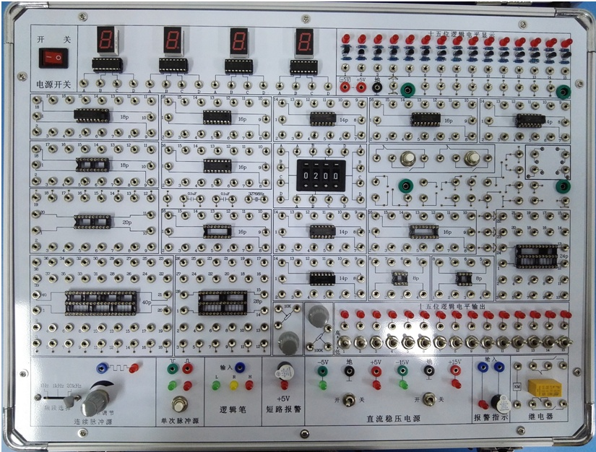
74LS32
74LS04
74LS20
74LS08
74LS00

